Slide 1


ALL-CLAD ARNO CALOR KRUPS LAGOSTINA
MOULINEX ROWENTA SEB TEFAL
Nowości produktowe & plany na II połowę 2010
Cookware & Personal Care

Slide 2


Personal Care

Slide 3


Slide 4


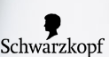
ROWENTA FOR ELITE MODEL LOOK
IX edycja konkursu w Polsce
Rowenta po raz 4-ty sponsorem głównym konkursu
Etapy konkursu w jesiennej edycji
Castingi – początek września
Szkoła Elite – 16-22 wrzesień
Gala Finałowa – 22 wrzesień
Miejsca castingów – centra handlowe:
Korona Wrocław – 4 września
Manufaktura Łódź – 5 września
Złote Tarasy Warszawa – 11 września
Nowy partner konkursu Schwartzkopf
Duży zasięg i nagłośnienie medialne imprezy
Platforma internetowa Elite (catingi on-line)
Emisja Gali Finałowej w TV4

Slide 5
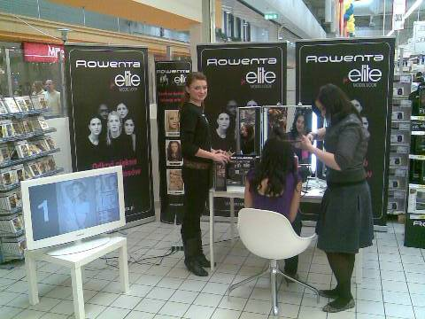
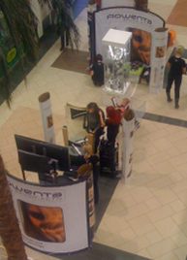
ROWENTA FOR ELITE MODEL LOOK
Aktywność marki Rowenta
Rowenta po raz 4-ty sponsorem głównym konkursu
Obecność Rowenty na wszystkich etapach konkursu
TV (bilbordy sponsorskie )
Internet (mailingi, banery www.), plakaty, ulotki
Strefa Beauty podczas castingów
Szkoła modelek Elite
Gala Finałowa
Salony Rowenta for Elite
Show demonstracyjne produktów Elite, prowadzone przez profesjonalnych stylistów w specjalnie wydzielonej „Strefie Beauty” podczas castingów - czesania klientek, porady dotyczące pielęgnacji, stylizacji.
Organizacja w 3 punktach castingowych:
Korona Wrocław
Manufaktura Łódź
Złote Tarasy Warszawa

Slide 6

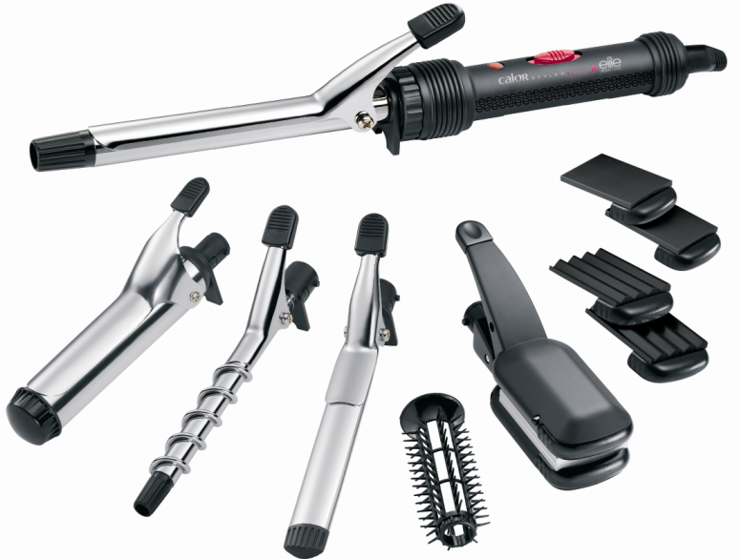
NOWOŚCI PRODUKTOWE
Nowe Style 8
Nowe urządzenie wielofunkcyjne Elite
Technologia „High heat”
(temperatura nagrzewania wyższa o 25% w stosunku do CF4012)
Nowe wzornictwo - monogram „e”
Atrakcyjniejsze opakowanie spójne z nową identyfikacją
wizualną Elite
Pozycjonowanie cenowe bez zmian
Zastępstwo CF4012
Dostępność – wrzesień 2010

Slide 7

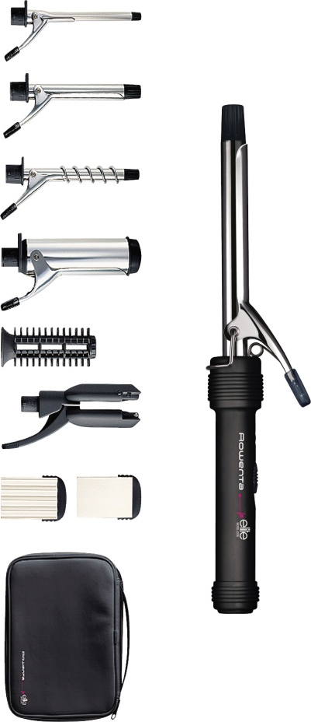
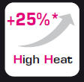
NOWOŚCI PRODUKTOWE
Nowe Style 8
TECHNOLOGIA „HIGH HEAT”:
Do 25%* wyższa temperatura nagrzewania dzięki specjalnej konstrukcji opartej na:
1 element grzewczy do każdego akcesorium, aby zapewnić lepsze przewodnictwo ciepła pomiędzy uchwytem a daną końcówka stylizacyjną.
Wyższa temperatura każdego akcesorium = szybsze i trwalsze rezultaty stylizacji.
Widoczna komunikacja nowej technologii na opakowaniu (specjalna ikona)
* W zależności od akcesorium w porównaniu do Style 8 CF4012

Slide 8

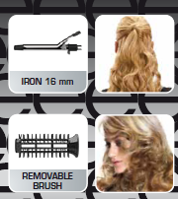
NOWOŚCI PRODUKTOWE
Nowe Style 8
# 7 RÓŻNYCH AKCESORIÓW DO
KAŻDEGO RODZAJU STYLIZACJI
Prostownica do uzyskanie perfekcyjnie gładkich i wyprostowanych włosów
Karbownica do karbowania włosów
Mała lokówka o średnicy 16mm do uzyskania drobnych loków
Okrągła szczotka dla zwiększenia objętości i uzyskania pięknych fali:
Może być używana do wykończenia fryzury np. grzywki
Nakładana jest na małą lokówkę16mm

Slide 9
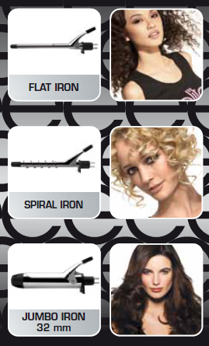
NOWOŚCI PRODUKTOWE
Nowe Style 8
# 7 RÓŻNYCH AKCESORIÓW DO
KAŻDEGO RODZAJU STYLIZACJI!
Płaska lokówka do uzyskania efektu silnie skręconych loczków i „łamanych” fali
Spirala do uzyskania wyraźnych, gęstych loków
Duża lokówka o średnicy 32mm do dużych loków i wykańczania fryzury (podkręcanie końcówek)

Slide 10



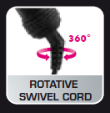

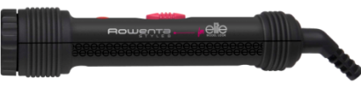
NOWOŚCI PRODUKTOWE
Nowe Style 8
INNE CECHY PRODUKTU
Powłoka ceramiczna – podwójne działanie
Chroni włosy przed zniszczeniem
Podnosi blask włosów
Czarny satynowy kolor płyt inspirowany urządzeniami profesjonalnymi
Szybkie nagrzewanie – urządzenie gotowe w 1 min.*
* zależy od rodzaju końcówki
Obrotowy kabel – praktyczny w użyciu
Wygodne przechowywanie - praktyczne etui na wszystkie akcesoria
Ergonomiczny uchwyt

Slide 11

NOWOŚCI PRODUKTOWE
Nowe Style 8
NOWE OPAKOWANIE

Slide 12

NOWOŚCI PRODUKTOWE
Prostownice
CEL: Odnowienie oferty w prostownicach i wzmocnienie naszej konkurencyjności w niższym i średnim segmencie cenowym
Kompletna oferta prostownic Elite w niższym i średnim segmencie cenowym z unikalnymi cechami produktów:
Wysoka temperatura
Funkcja Wet & Dry
Funkcja podkręcania / wykańczania fryzury
Dostępność – wrzesień 2010

Slide 13
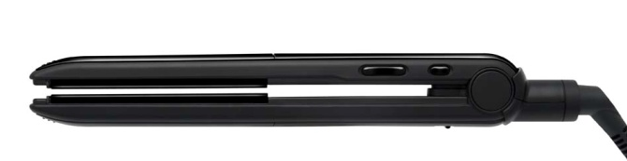
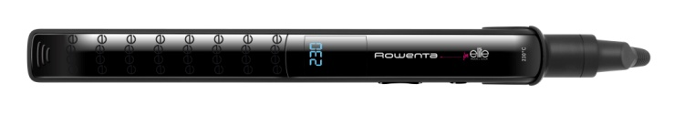
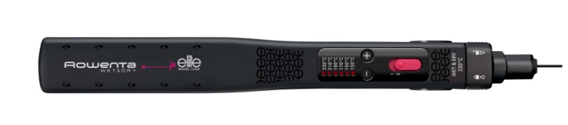
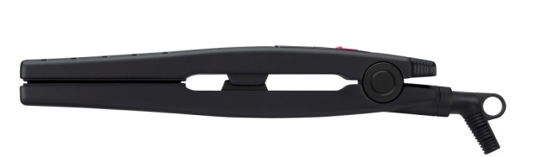
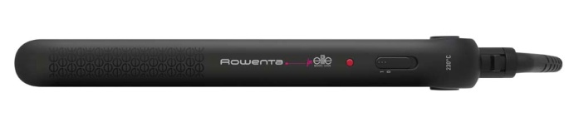
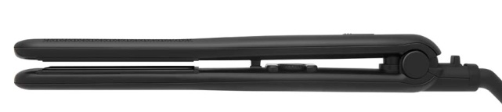
NOWOŚCI PRODUKTOWE
Prostownice Elite – kompletna oferta
Nowość!
LISS & CURL, SF4412
WET & DRY, CF7322
OPTILISS 230, SF3012
Nowość!

Slide 14

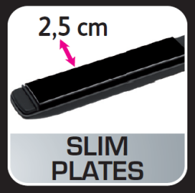
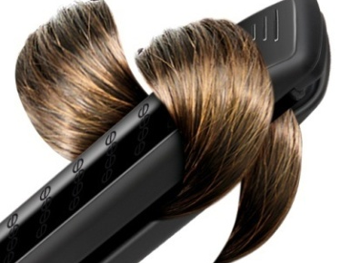

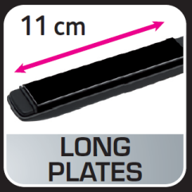
NOWOŚCI PRODUKTOWE
PROSTOWNICA LISS & CURL
Prostuj i podkręcaj – prostownica 2 w 1!
Specjalny kształt płyt zapewniający podwójną stylizację:
Prostowanie – perfekcyjne prostowanie od nasady aż po same końce
Podkręcanie – podkręcanie samych końcówek lub całych pasm włosów / wykończenie całej fryzury lub grzywki
Wąskie i długie płyty ze specjalnymi zaokrąglonymi krawędziami
Wąski płyty : 25 mm
Długie płyty : 110 mm
Zaokrąglone krawędzie dla podkręcania pasm włosów
Wąskie płyty – efekt „rozwianych” włosów

Slide 15



NOWOŚCI PRODUKTOWE
PROSTOWNICA LISS & CURL
INNE CECHY
Wysoka temperatura: 2300C
= dla osiągnięcia max efektów prostowania
Wyświetlacz LCD: kontrola & precyzja
Możliwość dostosowania temperatury w każdym momencie. Nagrzewanie: co 10°C od 130°C do 230°C umożliwia wybór najodpowiedniejszej temperatury dla danego typu włosów.
Szybkie nagrzewanie: tylko 30 sekund
Bezpieczny system blokowania urządzenia
Aby utrzymać prostownicę zamkniętą podczas przechowywania.
Nie ma ryzyka spalenia.

Slide 16

NOWOŚCI PRODUKTOWE
PROSTOWNICA LISS & CURL
POZOSTAŁE CECHY
POWŁOKA ULTRASHINE NANO CERAMIC
Powłoka występująca w profesjonalnych urządzeniach
Wyjątkowa formuła ceramiczna, połączona ze specjalnym wykończeniem powierzchni płyt zapewnia lepsze działanie i zwiększony kontakt włosów z płytami (optymalne przewodzenie ciepła)
Podwójna możliwość profesjonalnej powłoki:
1) Wzmacnia efekt prostowania
2) Znacząco podwyższa blask włosów
Nazwa: ULTRASHINE NANO CERAMIC podkreśla efekt wyjątkowo błyszczących włosów uzyskany dzięki ceramicznym mikro cząsteczkom
Powłoka będzie komunikowana na naklejce na płycie

Slide 17
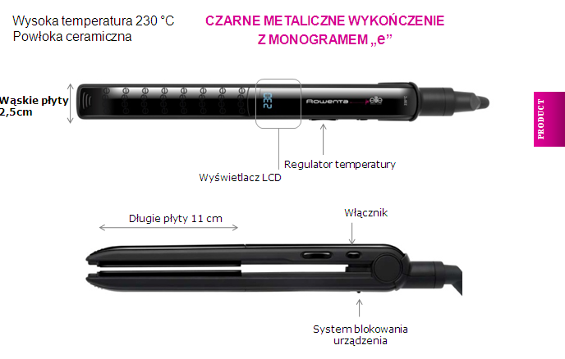
NOWOŚCI PRODUKTOWE
PROSTOWNICA LISS & CURL SF4412
Dostępność – wrzesień 2010
Pozycjonowanie cenowe – 169,99 n/n
Zastępstwo prostownicy Ultima CF7132

Slide 18





NOWOŚCI PRODUKTOWE
PROSTOWNICA OPTILISS 230
Nowa prostownica w najniższym segmencie cenowym!
Wysoka temperatura nagrzewania: 2300C
= maximum efektów prostowania
Termostat: 22 pozycje ustawień
Możliwość dostosowania temperatury do każdego typu włosów. Nagrzewanie: od 130°C do 230°C.
Powłoka ceramiczna:
Zwiększona ochrona dla włosów
Podniesiony blask włosów
Czarny kolor powłoki : profesjonalny wygląd

Slide 19
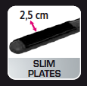


NOWOŚCI PRODUKTOWE
PROSTOWNICA OPTILISS 230
Nowa prostownica z najniższego segmentu cenowego!
Wąskie płyty: 25 mm
Do prostowania włosów każdej długości od nasady po same końce.
Szybkie nagrzewanie: 30 sek.
Bezpieczny system blokowania urządzenia
Aby utrzymać prostownicę zamkniętą podczas przechowywania.
Nie ma ryzyka spalenia.

Slide 20
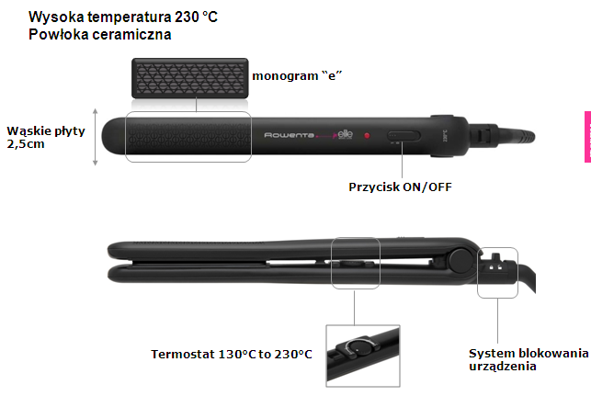
NOWOŚCI PRODUKTOWE
PROSTOWNICA OPTILISS 230 SF3012
Dostępność – wrzesień 2010
RSP - 129,99 pln
Promo RSP– 99,99 pln

Slide 21
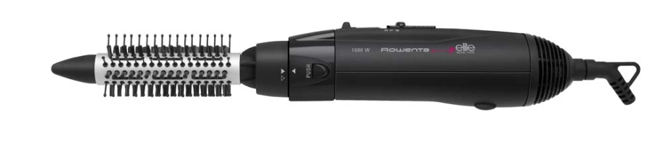

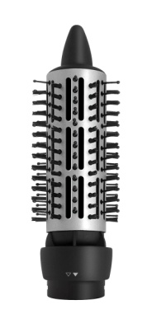
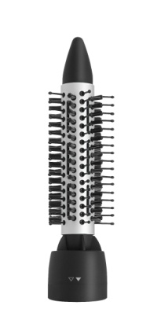
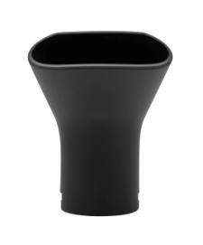
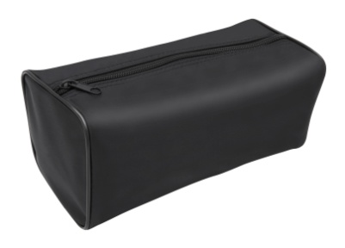
NOWOŚCI PRODUKTOWE
Suszarko-lokówki
Nowa suszarko- lokówka Elite CF8222
Moc 1000W
Dwa ustawienia nadmuchu
Nawiew zimnego powietrza
Zestaw 3 akcesoriów:
Szczotka modelująca mała (średnica 20mm)
Szczotka modelująca duża (średnica 38 mm)
Koncentrator
Praktyczne etui do przechowywania
Dostępność –wrzesień 2010
Pozycjonowanie cenowe – 169,99 pln
Zastępstwo CF8032

Slide 22

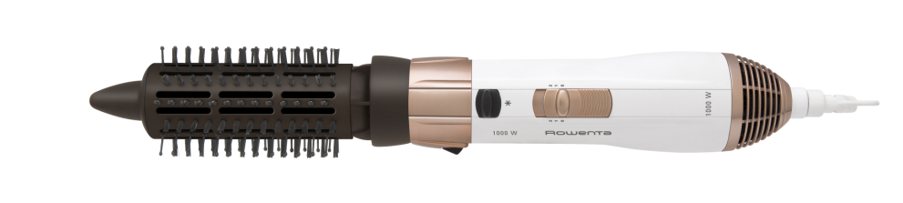
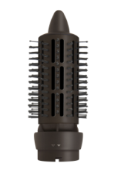
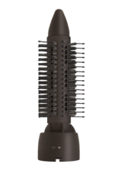
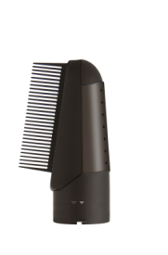
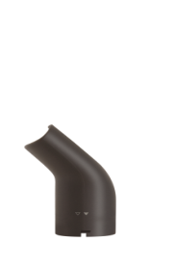
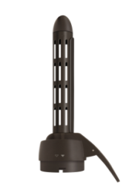



NOWOŚCI PRODUKTOWE
Suszarko-lokówki
Ekskluzywna suszarko- lokówka Rowenta Beauty CF8250
Moc 1000W
Nawiew zimnego powietrza
Dwa ustawienia nadmuchu / temperatury
Zestaw 5 akcesoriów:
Szczotka modelująca mała (średnica 20mm)
Szczotka modelująca duża (średnica 38 mm)
Koncentrator
Grzebień modelujący
Lokówka
Obrotowy kabel
Praktyczne etui do przechowywania
Dostępność – połowa września 2010
Pozycjonowanie cenowe – 199,99 pln

Slide 23
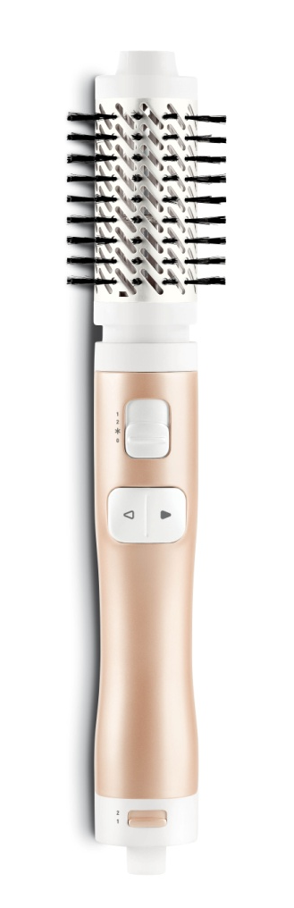
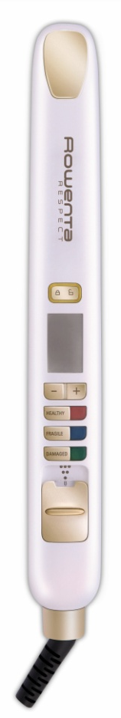
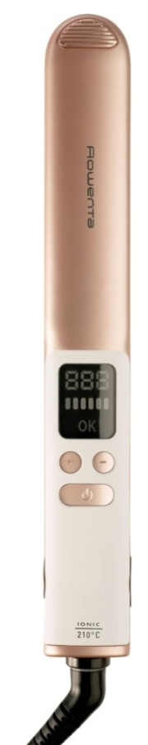




NOWOŚCI PRODUKTOWE
EKSKLUZYWNA LINIA ROWENTA BEAUTY
SUSZARKO-LOKÓWKI
PROSTOWNICE
Brush Activ
CF9220
Beauty
CF8250
Respect
CF7710
Attitude
CF7150

Slide 24

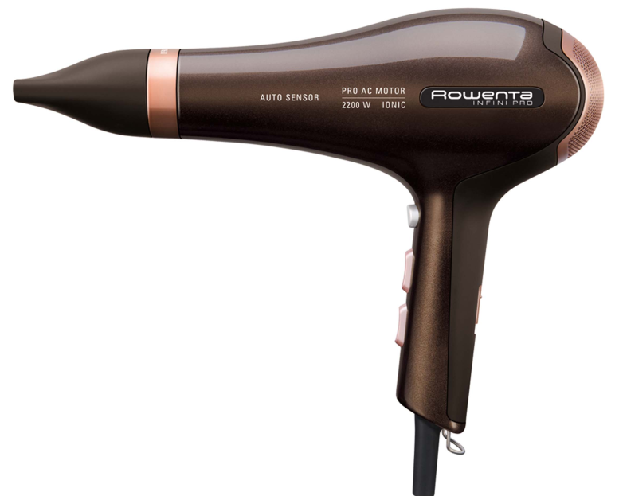
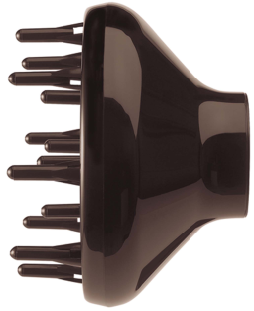
NOWOŚCI PRODUKTOWE
Suszarki
Nowa suszarka INFINI PRO AUTO STOP CV8547
Najwyżej pozycjonowana suszarka z unikalnym systemem auto start/ auto stop automatycznie uruchamiającym/ zatrzymującym pracę suszarki
Wyższa moc : 2200 W
Nowa kolorystyka : ciemna czekolada / wykończenie - metaliczny bursztyn
Eleganckie opakowanie z okienkiem
Dostępność – wrzesień 2010
Pozycjonowanie cenowe – 259,99 pln

Slide 25

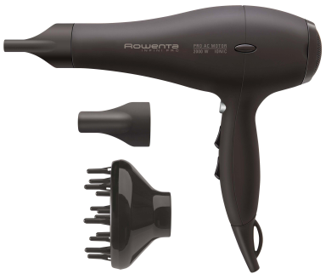


NOWOŚCI PRODUKTOWE
Suszarki
Nowa suszarka INFINI PRO CV8538
Profesjonalny silnik AC gwarantuje bardzo dobre rezultaty i większa trwałość urządzenia
Profesjonalne akcesoria:
2 koncentratory: 8 i 13 mm
dyfuzor
Jonizacja
Technologia ceramiczna
Nadmuch zimnego powietrza
Moc : 2000 W
Kolor: ciemny brąz
Zastępstwo Prolight Motor AC Compact CV8410
Dostępność – październik 2010
Pozycjonowanie cenowe – 199, 99 pln

Slide 26

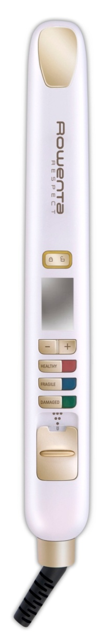

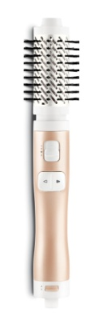
URZĄDZENIA DO STYLIZACJI WŁOSÓW
Wsparcie marketingowe II połowa 2010
Wsparcie mediowe – Respect
Kampania TV – okres przedświąteczny (22.11.2010 – 19.12.2010)
Stacje ogólnopolskie i kanały niszowe
Spot TV – w trakcie adaptacji
Silna aktywność internetowa (8.11.2010 – 19.12.2010)
Sekcja specjalna we współpracy z portalem www.wizaż.pl
Konkurs dla internautów
Promocja w wyszukiwarkach internetowych (słowa klucze)
Działania ambientowe – Look TV (salony fryzjerskie)
# 420 punktów na terenie całej Polski
Wsparcie internetowe – Brush Activ
Sekcja specjalna na www.wizaż.pl
Okres przedświąteczny

Slide 27
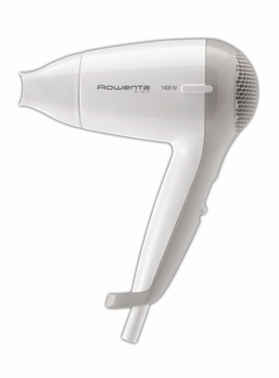


URZĄDZENIA DO STYLIZACJI WŁOSÓW
Wsparcie marketingowe RESPECT
Promocja konsumencka (kuponowa)
Prezent w postaci suszarki SIGN CV1220 do zakupionej
prostownicy Respect (CF7710)
Okres promocji: 1.11.2010 - 31.12.2010
Materiały reklamowe
Ulotka konsumencka
Display na ulotki
Zawieszka na produkcie
Wobblery informujące o promocji konsumenckiej
Stojak na prostownicę

Slide 28
URZĄDZENIA DO STYLIZACJI WLOSÓW
Wsparcie handlowe HURT
Pakiety na Respect z gratisami za 1 PLN
GRUPY ZAKUPOWE
Pakiet 19+1 za 1 PLN (5% dodatkowego upustu)
Pakiet 52+4 za 1 PLN (7% dodatkowego upustu)
OTHERS
Pakiet 11+1 za 1 PLN (9% dodatkowego upustu)
Pakiet 27+3 za 1 PLN (10% dodatkowego upustu)
Pakiet 35+5 za 1 PLN (12,5% dodatkowego upustu)
Pakiety obowiązują od października
CEL: zbudowanie dystrybucji prostownicy Respect

Slide 29
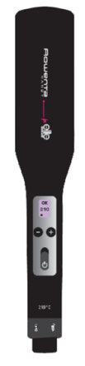
URZĄDZENIA DO STYLIZACJI WLOSÓW
Wsparcie handlowe DETAL
Program dla sklepów detalicznych
Zamówienie urządzeń hair care (prostownice / suszarko-lokówki) w tym przynajmniej 1 szt Respect o wartości 1200 pln (ceny detaliczne brutto)
gratis w postaci prostownicy Handy Elite CF7472 z wyświetlaczem LCD
Okres wsparcia: wrzesień - październik
CEL: zbudowanie dystrybucji prostownicy Respect przed kampanią TV

Slide 30
URZĄDZENIA DO STYLIZACJI WLOSÓW
Wsparcie handlowe MSHP
MSHP
Specjalna cena w ramce promo przy zamówieniu większych ilości - dodatkowe 5% upustu przy zamówieniu min. 20szt
cena w ramce promo od września
CEL: zbudowanie dystrybucji prostownicy Respect

Slide 31



DEPILATORY
Wsparcie handlowe
Program dla handlu tradycyjnego
Wsparcie dla handlu tradycyjnego – dwa pakiety
Pakiet otwarty z gratisami za 1 PLN w depilatorach
2000 PLN – 7% w gratisach (140 pln)
3000 PLN – 10% w gratisach (300pln)
Pakiet „11+ 1” na Fresh Extreme
UWAGA: Pakiety obowiązują do końca września!
Dodatkowo:
Bonus rozliczany fakturą marketingową po realizacji targetu – 4%
Przedłużony termin płatności do końca września 2010

Slide 32
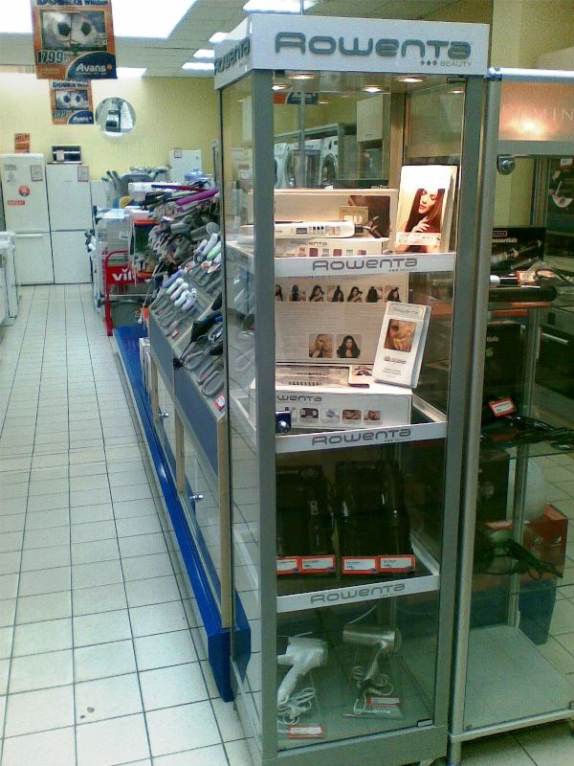
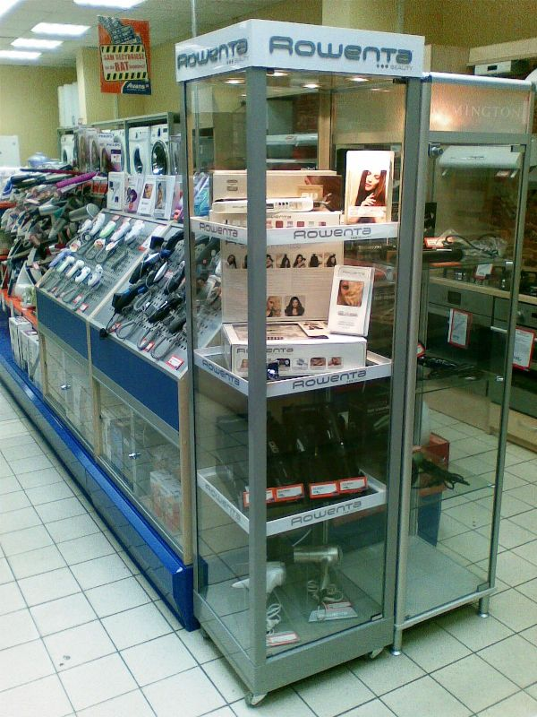
GABLOTY ROWENTA BEAUTY
AVANS TYCHY

Slide 33
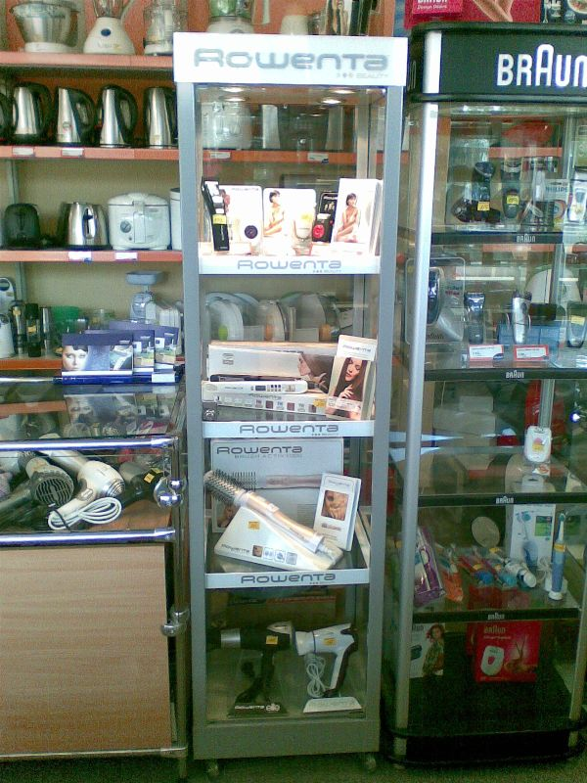
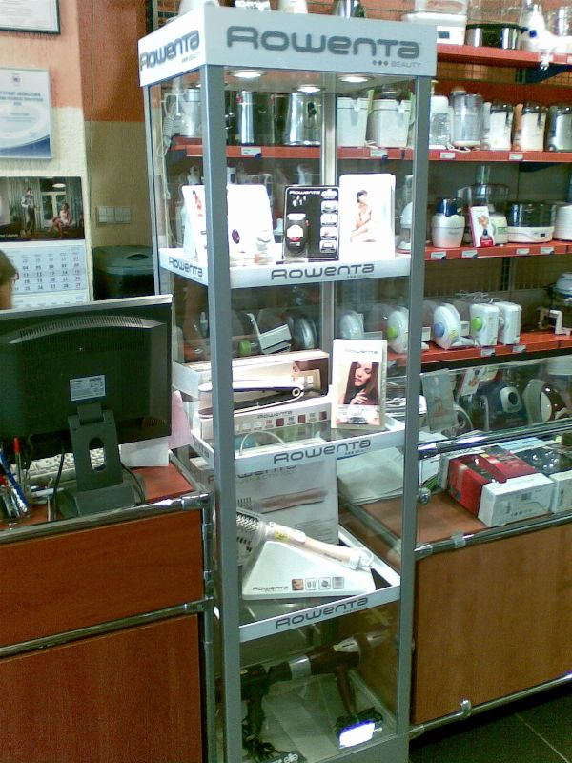
GABLOTY ROWENTA BEAUTY
ARES LUBLINIEC

Slide 34
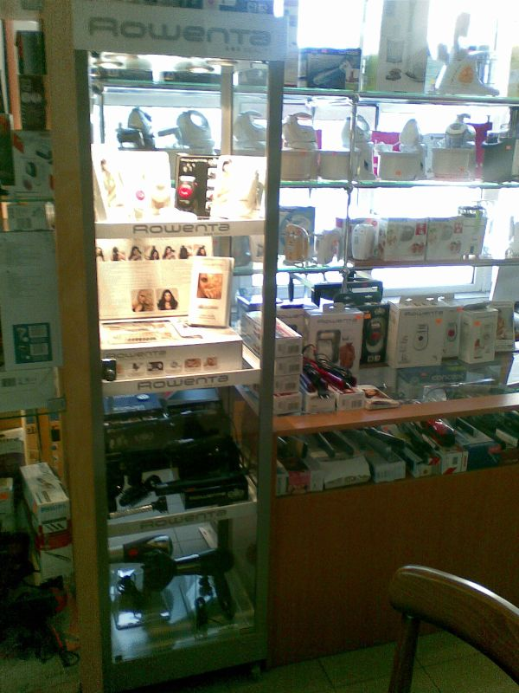
GABLOTY ROWENTA BEAUTY
CONTEST MYSZKÓW

Slide 35
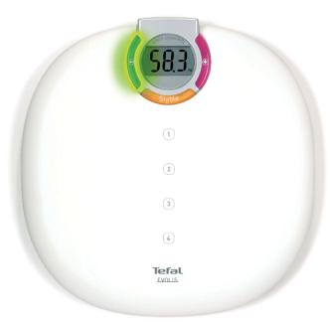
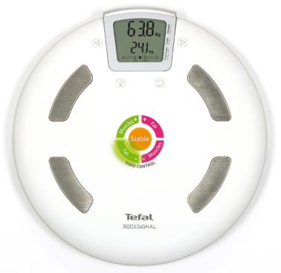

WAGI ŁAZIENKOWE

Slide 36






Wagi łazienkowe
Aktualna oferta
Dotychczasowa oferta:
# 5 modeli
BM3021
Body Signal
339,99pln
PP8043
Luminance
259,99 pln
PP6048
Evolis szklana
219,99pln
PP4048
Evolis
199,99pln
PP1052
Premio
159,99pln

Slide 37




NOWOŚCI PRODUKTOWE
Wagi łazienkowe
Nowa oferta wag łazienkowych:
3 nowe modele pod marką Tefal – Evolis / Bodysignal
1 nowy model pod marką Rowenta Elite – Premio
Lepsze cechy produktów
Niższe pozycjonowanie cenowe
CEL:
Rozwój oferty na rynku wag łazienkowych poprzez wprowadzanie produktów innowacyjnych
Powiązanie marki Tefal z konceptem iluminacji: VISIO CONTROL, świetlny wskaźnik ewolucji wagi - kontrola zmiany masy ciała w porównaniu do ostatniego pomiaru.

Slide 38

WAGI ŁAZIENKOWE
Nowa linia Evolis & Bodysignal

Slide 39


NOWA LINIA EVOLIS
Co nowego?
Nowy wyświetlacz LCD zapewniający lepszą czytelność:
Bardziej nowoczesna grafika
Większe, wyraźniejsze cyfry
Duża i stabilna platforma wygodna w użyciu
Płaska konstrukcja wagi ułatwiająca przechowywanie
+15%

Slide 40



NOWA LINIA EVOLIS
Evolis plastikowa PP4000
VISIO CONTROL® świetlny wskaźnik ewolucji wagi:
Green: spadek wagi
Orange: waga bez zmian
Czerwony: wzrost wagi
Duży wyświetlacz LCD
Automatyczna identyfikacja 4 użytkowników

Slide 41

NOWA LINIA EVOLIS
Evolis szklana PP5000
VISIO CONTROL® świetlny wskaźnik ewolucji wagi:
Green: spadek wagi
Orange: waga bez zmian
Czerwony: wzrost wagi
Automatyczna identyfikacja 4 użytkowników
Duży wyświetlacz LCD

Slide 42


NOWA BODYSIGNAL
Co nowego?
Nowy wyświetlacz LCD zapewniający lepszą czytelność:
Bardziej nowoczesna grafika
Większe, wyraźniejsze cyfry
Pomiar w kg:
Całkowita masa ciała
Masa tkanki tłuszczowej
Wskaźnik świetlny Bodysignal pozwala kontrolować zmiany masy tkanki tłuszczowej i mięśniowej
Automatyczna identyfikacja 4 użytkowników
Maksymalne obciążenie 160kg

Slide 43

NOWA WAGA BODYSIGNAL
BodySignal BM3100
VISIO CONTROL® świetlny wskaźnik ewolucji wagi masy mięśniowej i tłuszczowej:
Green: spadek masy tkanki tłuszczowej lub wzrost masy mięśniowej
Orange: waga bez zmian
Czerwony : wzrost masy tkanki tłuszczowej lub spadek masy mieśniowej
Duży wyświetlacz LCD
Automatyczna identyfikacja 4 użytkowników

Slide 44
WAGI ŁAZIENKOWE
Oferta Tefal 2010
Oferta produktowa – 3 nowe modele:
Evolis plastikowy PP4000
Evolis szklany PP5000
BodySignal BM3100
Atrakcyjniejsze pozycjonowanie cenowe:
PP4000 - 179,99 pln (było: 199 pln)
PP5000 - 199,99 pln (było: 219,99 pln)
BM3100 – 279,99 pln (było 339,99 pln)
Dostępność - wrzesień 2010
Niższe ceny!

Slide 45



NOWOŚCI PRODUKTOWE
Wagi łazienkowe
Premio pod marką Rowenta for Elite RW1000
Szklana platforma
Automatyczna pamięć 2 użytkowników
Eleganckie wzornictwo charakterystyczne dla Elite
Kolor: czarny
Pozycjonowanie cenowe – 159,99pln
Dostępność – wrzesień 2010

Slide 46


WAGI ŁAZIENKOWE
Wsparcie marketingowe
Podstawki plastikowe na wagi z logo Tefal
Na wszystkie modele wag z naszej oferty
Dostępne ilości # 430szt
Modele demonstracyjne wagi Luminance PP8043:
Iluminacja 3-ech kolorów po dotknięciu platformy
Naklejka „Zobacz jak działa. Naciśnij!”
Bezpłatna ekspozycja w sklepie
Dostępne ilości #78szt

Slide 47
Patelnie i garnki

Slide 48


INGENIO
Strategia II połowa 2010
CEL: Zbudowanie dystrybucji przed kampanią TV
W JAKI SPOSÓB?
WSPARCIE TRADOWE:
Pakiety dla hurtu
Wsparcie dla sklepów detalicznych:
Pakiet na stojak Ingenio z gratisem
3 rodzaje pakietów w zależności od wielkości sklepu
Targety dystrybucyjne na sklepy detaliczne z dodatkowym bonusem
WSPARCIE MARKETINGOWE:
Nowa oferta promocyjna - zestaw startowy
Silne wsparcie mediowe
Materiały POS

Slide 49
INGENIO
Wsparcie tradowe – sklepy detaliczne
PAKIETY NA WPROWADZENIE
Pakiet mały - min.1000 PLN (ceny detaliczne brutto)
Min. 2 zestawy Ingenio klasyczne: garnki + patelnie
Pozostała część zamówienia w patelniach (linie regularne)
Gratis - 10% wartości zamówienia w produktach do wyboru
Pakiet średni – min. 1500 PLN (ceny detaliczne brutto)
Min. 2 zestawy Ingenio klasyczne: garnki + patelnie
Min 2 zestawy Ingenio na indukcję (PTFE lub SS): garnki + patelnie
Pozostała część zamówienia w patelniach (linie regularne)
Gratis – 12 % wartości zamówienia w produktach do wyboru
Pakiet duży – min. 2500 PLN (ceny detaliczne brutto)
Min. 2 zestawy Ingenio klasyczne: garnki + patelnie
Min. 3 zestawy Ingenio na indukcję (PTFE lub SS): garnki + patelnie
Min. 1 zestaw promocyjny
Pozostała część zamówienia w patelniach (linie regularne)
Gratis – 15% wartości zamówienia w produktach do wyboru

Slide 50
INGENIO
Wsparcie tradowe – sklepy detaliczne
WSPARCIE NA DOMÓWIENIE:
W INGENIO: 10% wartości domówienia (ceny detal. brutto)
W AKCESORIACH: 15% wartości domówienia (ceny detal. brutto)
Wartości gratisów mogą się sumować w okresie obowiązywania wsparcia (np. wybór 1 gratisu o łącznej wartości pod koniec obowiązywania wsparcia).
Informacja o rozliczaniu gratisów wraz z raportowaniem dystrybucji
OKRES WSPARCIA: wrzesień – grudzień 2010

Slide 51

INGENIO
Wsparcie tradowe – duże sklepy detaliczne
Pakiet na stojak Ingenio
Ingenio klasyczne – bordowe:
3szt zestawu L52796 (2 patelnie)
3szt zestawu L52798 (3 garnki)
Ingenio na indukcję
2szt zestawu L35492 (2 patelnie czarne PTFE)
2szt zestawu L35495 (3 garnki czarne PTFE)
1szt zestawu L92090 (2 patelnie SS)
1szt zestawu L93298 (2 garnki SS)
3szt zestawów promocyjnych, w tym:
przynajmniej 1 szt zestawu 20cz. L52799
Akcesoria Ingenio – przynajmniej 2 rodzaje
Wartość całego pakietu: ok. 5000 - 5500 pln (ceny detal. brutto)
Gratis do wyboru – Ingenio klasyczne:
Zestaw 10cz. Ingenio L52793
2 różne zestawy: L52796 (2 patelnie) + L52798 (3 garnki)

Slide 52
INGENIO
Wsparcie tradowe – HURT
Pakiety na INGENIO dla GRUP ZAKUPOWYCH
Zakup netto 5000 n/n – dodatkowy upust na f-rze 5%
Zakup netto 8000 n/n – dodatkowy upust na f-rze 7%
Pakiety na INGENIO dla klientów typu OTHERS
Zakup netto 3000 n/n – dodatkowy upust na f-rze 7%
Zakup netto 5000 n/n – dodatkowy upust na f-rze 10%
Pakiety obowiązują od września

Slide 53

INGENIO
Wsparcie tradowe
Hale MSHP
Wdrożenie standardu ekspozycyjnego w MSHP
Wydzielona strefa Ingenio
Zgrupowanie 3 rodzajów Ingenio
Patelnie i garnki w jednej strefie
Akcesoria eksponowane razem z produktami
Wizual wzorcowej ekspozycji Ingenio zaprojektowany pod kątem przykładowej hali MSHP
Zestaw promocyjny na paletę w atrakcyjnej cenie zakupu
Okres ekspozycji: czas kampanii TV

Slide 54



INGENIO
Nowości produktowe
OFERTA PROMOCYJNA INGENIO KLASYCZNE:
Zestaw „startowy” Ingenio klasyczne
Zestaw 3 części: patelnia 26cm + garnek 20cm + rączka
Promo RSP – ok. 169 pln
Oferta skierowana do wszystkich klientów
Dostępność – połowa listopada
OFERTA REGULARNA INGENIO INOX:
Zestaw 5 części: garnki 16/20 cm + plastikowe pokrywki 16/20cm + rączka
RSP – 299 pln
Dostępność – październik
Niższa cena na zestaw L92090 (patelnie 22/26 + rączka)
Nowa cena - 289 pln (było: 309 pln)
Obowiązuje od września

Slide 55





INGENIO
Wsparcie marketingowe
KAMPANIA TV
Ingenio emalia
4 tygodnie
Listopad-grudzień
(22.11.10–19.12.10)
DZIAŁANIA W INTERNECIE
Interaktywny baner z sekcja specjalną
Wyszukiwarki (słowa klucze)
MATERIAŁY POS
Ulotki Ingenio
Plakaty Ingenio
Flagi Ingenio
Stojaki Ingenio

Slide 56




Oferta promocyjna
Oficjalne partnerstwo Tefal-Unicef
Mechanizm akcji :
1 kupiona patelnia Tefal = 4 PLN (1€) dla Unicef
na zwalczanie problemu głodu wśród dzieci na Madagaskarze
Cel akcji: wzmocnienie wizerunki marki Tefal jako marki odpowiedzialnej, udzielającej się w akcjach humanitarnych, przejmującej się problemami niedożywienia dzieci na świecie.
Wsparcie marketingowe : materiały POS podkreślające oficjalne partnerstwo z UNICEF’em oraz komunikujące mechanizm akcji.
Produkty: specjalna linia emaliowanych patelni Tefal z charakterystycznym wzorem - dwa rozmiary 26cm/28cm

Slide 57







Oferta promocyjna
Charakterystyka linii Unicef
Unikalna linia patelni łącząca „dobry uczynek”, kolorowe wzornictwo i funkcjonalność
Wygodny ergonomiczny uchwyt
Na zewnątrz: elegancka i odporna emalia w kolorze bordowym
Wewnątrz powłoka RESIST PLUS o zwiększonej odporności na zarysowania
Wskaźnik idealnej temperatury Thermo-Spot
Do użytku na wszystkich rodzajach kuchenek poza indukcyjnymi

Slide 58


Oferta promocyjna
Unikalna linia patelni UNICEF

Slide 59







Oferta promocyjna
Wsparcie marketingowe – linia UNICEF
Materiały POS
Ulotki
Stojaczki na ulotki
Nakładki na rączki
Plakaty
Działania PR – nagłośnienie akcji w prasie

Slide 60

Oferta promocyjna
Linia Unicef
Dwa rozmiary patelni:
28cm A47605 – Promo RSP 59,99
26cm A47606 – Promo RSP 49,99
W ramce promo – od września
Dostępność patelni:
początek września
Deklaracje klientów:
Makro
Real
Auchan
Carrefour
Kaufland

Slide 61






Oferta promocyjna
Nowa linia Fundamental
CEL: wzmocnienie oferty promocyjnej w emalii w niższym segmencie cenowym
Cechy linii:
Na zewnątrz: trwała emalia w kolorze czekoladowym
Wewnątrz: powłoka PTFE Resist Plus
Spód: Durabase
Thermo-spot
Do użytku na wszystkich rodzajach kuchenek z wyjątkiem indukcyjnych
Oferta & pozycjonowanie cenowe (ceny promo detaliczne):
Patelnia 28cm – 56,99 pln
Patelnia 26cm – 48,99 pln
Wok 28cm – 79,99 pln
Dostępność – październik 2010
Zastępstwo aktualnej linii Primo

Slide 62

Akcesoria kuchenne
Nowa linia Gourmet
Pomoce kuchenne ze stali nierdzewnej
Elegancka linia wysokiej jakości pomocy kuchennych wykonanych ze stali nierdzewnej
Praktyczne, miękkie w dotyku uchwyty typu „soft touch”
# 7 nowych referencji:
Łopatka, łyżka, chochelka, łyżka cedzakowa, łyżka do spaghetti, łyżka do szumowania, szczypce kuchenne
Dostępność: wrzesień 2010
Pozycjonowanie cenowe: od 29,99 do 32,99pln
Zastępstwo dotychczasowej linii ekskluzywnej 3308…

